Slide 1
Nội Dung
Primary key, Auto increment
1 bảng dùng nhiều lần
Datediff, Chia lấy dư, Concat, Khai báo biến
Update, Delete
Group by

Slide 2
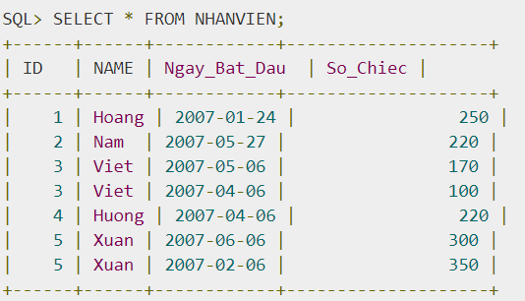
BTVN Buổi 2
1. Concat
a. Tạo bảng như sau bằng lệnh

Slide 3
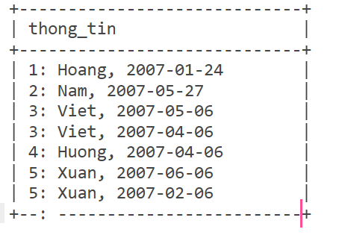
BTVN Buổi 2
b. Viết câu lệnh lấy dữ liệu như sau

Slide 4
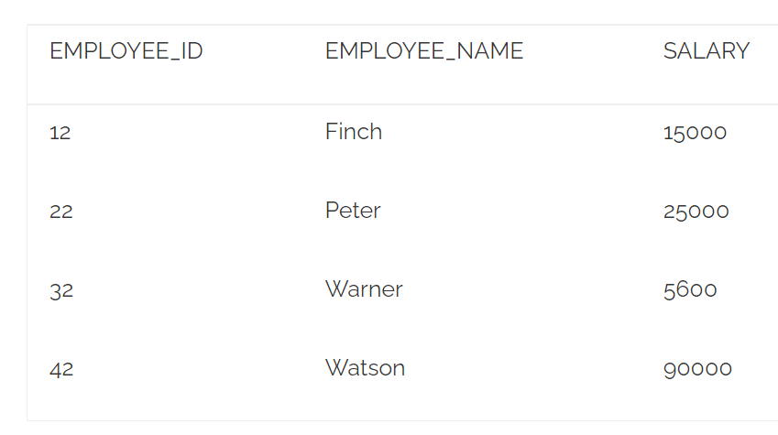
BTVN Buổi 2
2. Phép nhân
a. Viết câu lệnh tạo dữ liệu như sau

Slide 5
BTVN Buổi 2
b. Mỗi nhân viên được tang lương lên gấp đôi, Viết câu lệnh lấy dữ liệu hiển thị thông tin nhân viên, trong đó salary là mức lương mới nhân viên nhận được

Slide 6
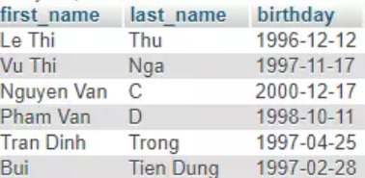
BTVN Buổi 2
3. Datediff
a. Viết câu lệnh tạo dữ liệu như sau

Slide 7
BTVN Buổi 2
b. Viết câu lệnh lấy ra số ngày tính từ ngày sinh nhật đến ngày hôm nay

